Slide 1

Chemist Robot
Или просто робот-химик

Slide 2

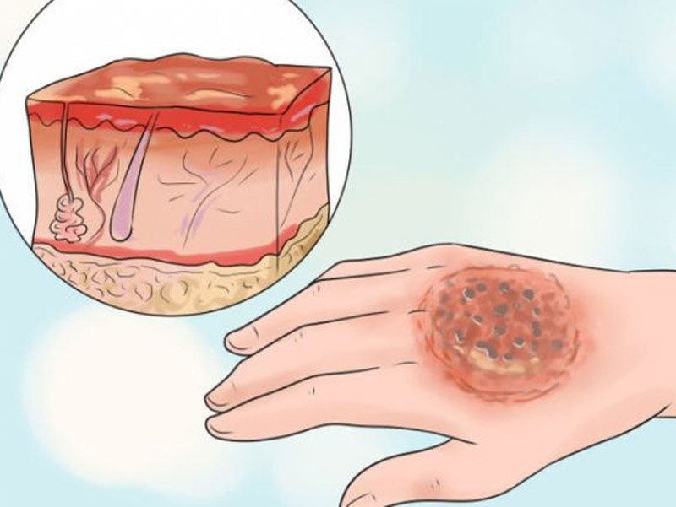
Проблема и её актуальность
Попадание едких веществ на кожу приводит к длительному поражению организма, разрушая эритроциты, нарушая обмен в тканях, функции внутренних органов (общее отравление).

Slide 3
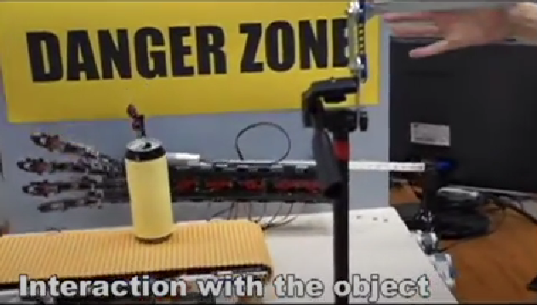
Существующие аналоги, преимущества по сравнению с ними
Наши преимущества:
Аналог - повторяет движения человека
Аналог перетаскивает предметы
Наш робот будет самостоятельно определять жидкость
4) Легко настраивается
WRO 2016 India - Open Senior 2nd Nucleaer Waste Taker (Russia)

Slide 4

Цель проекта
Создать робота, который сможет по заданным названиям жидкостей найти их и смешать. Вполне вероятно, при популярности этого проекта робот сможет спасти здоровье многим людям.

Slide 5
Задачи
Создать гидравлическую систему
Закрепить ее на специальных платформах
Соединить платформы в единую конструкцию
Добиться итоговой работы проекта

Slide 6
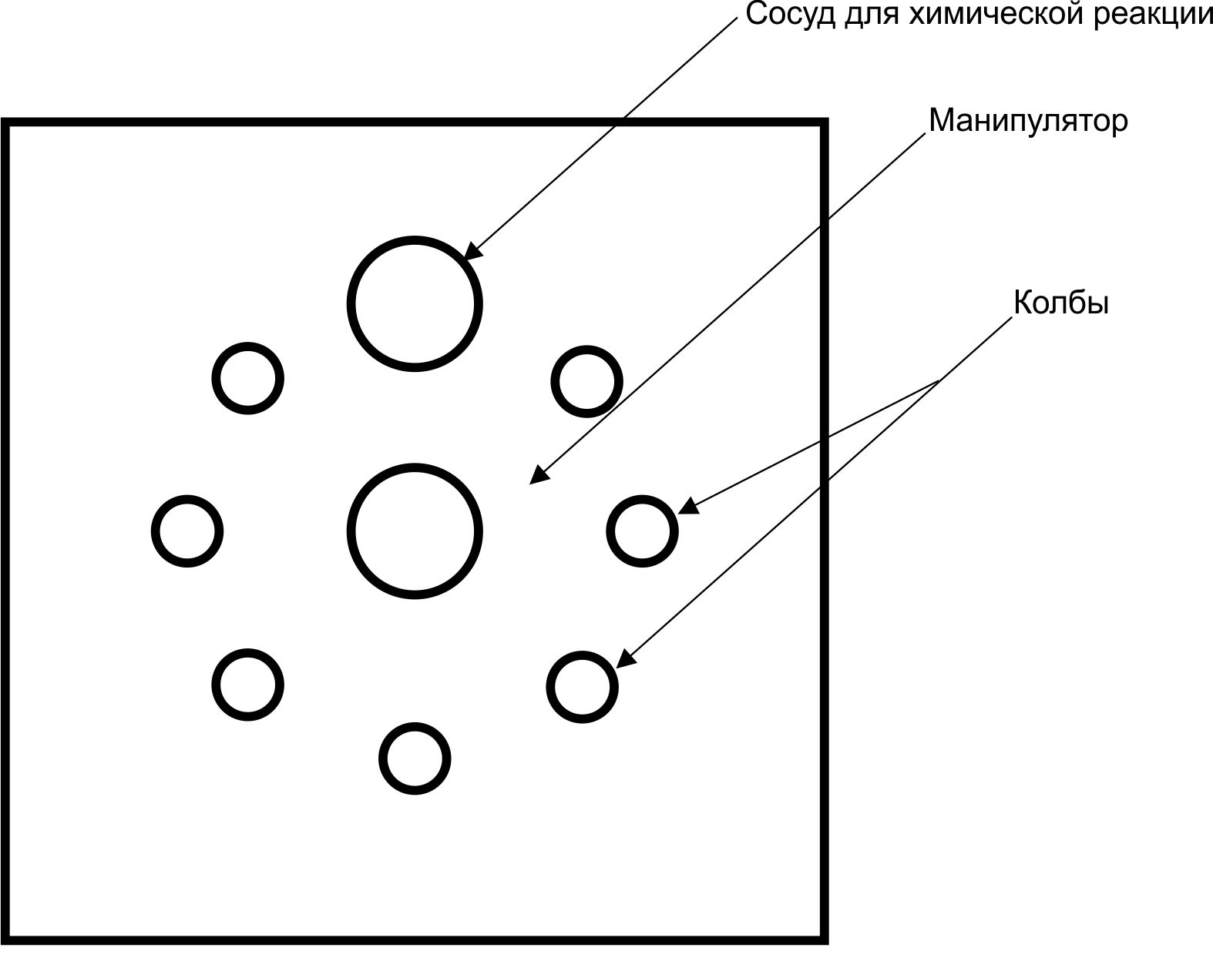
Схема проекта

Slide 7
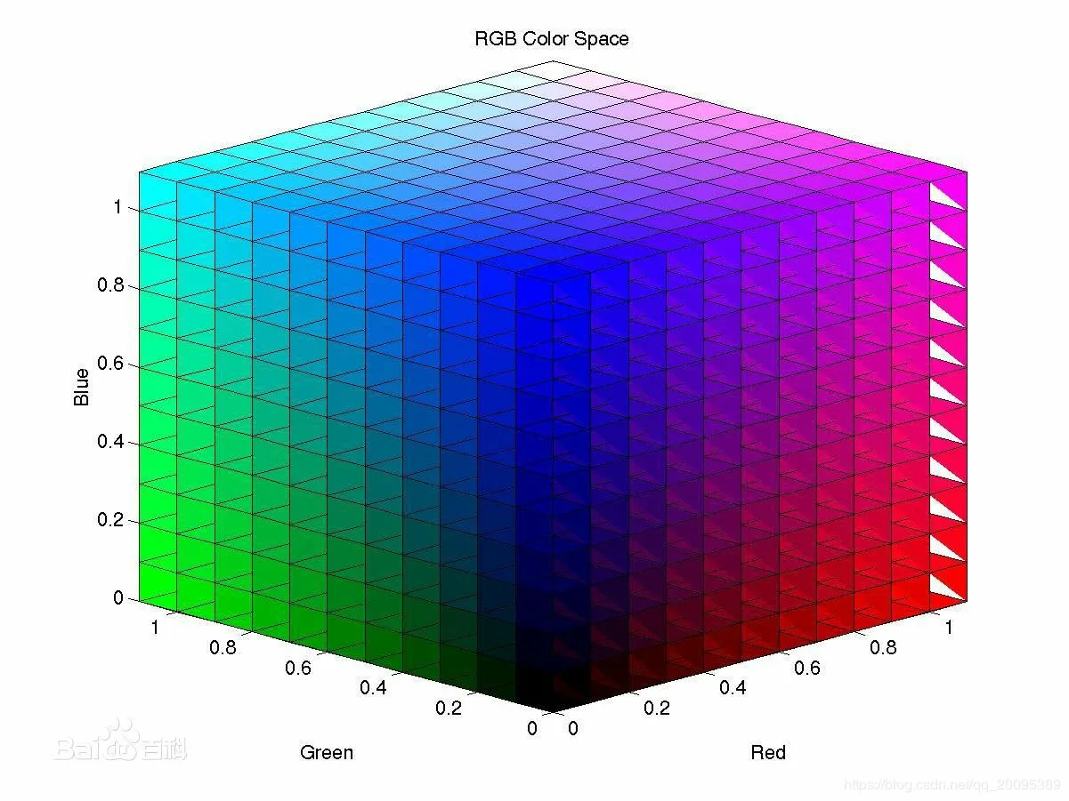
Алгоритм работы
В робот заносятся два или более названия жидкостей. Робот находит эти жидкости в колбах с помощью RGB и с помощью манипулятора смешивает их.

Slide 8
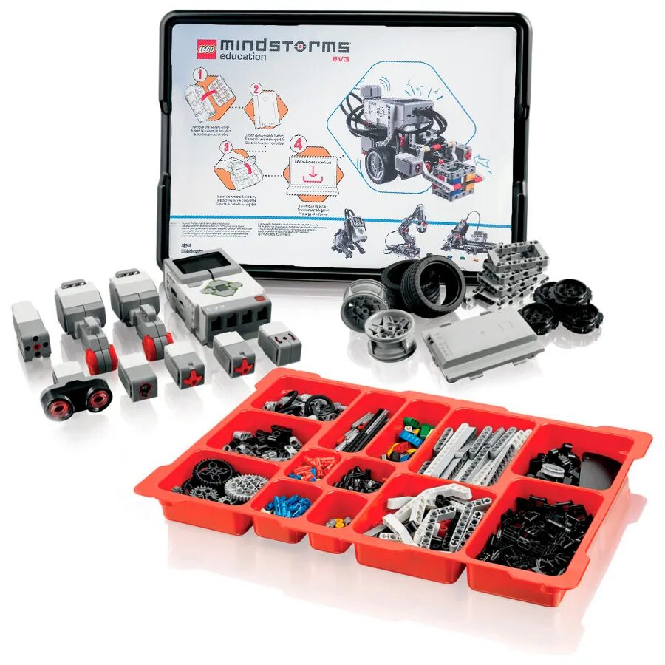
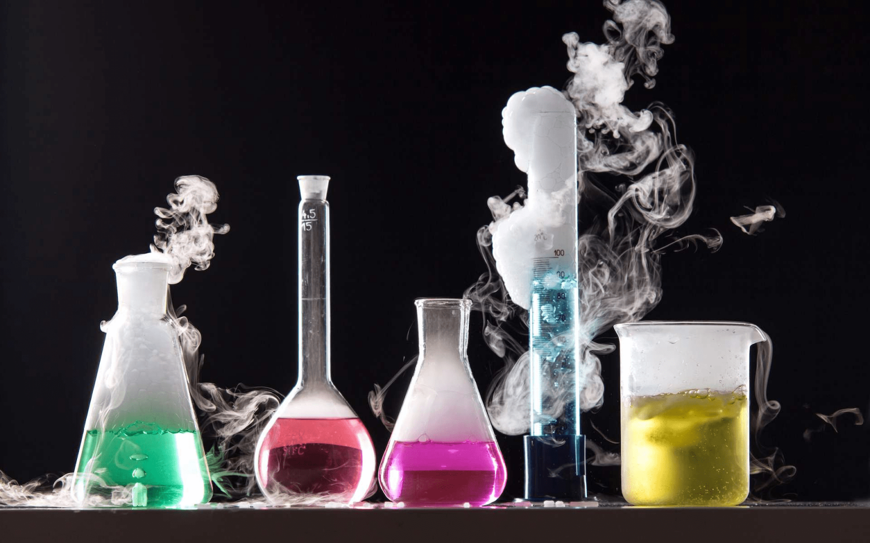
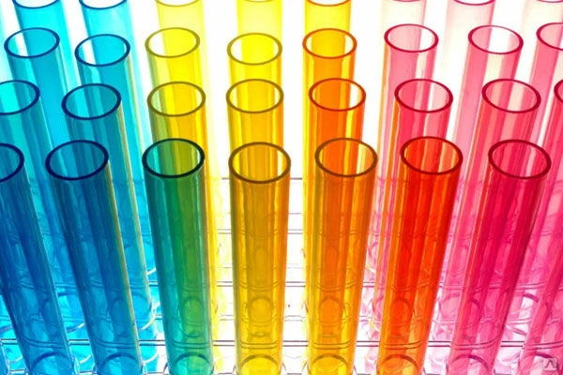
Необходимое оборудование
Набор EV3 45544 Колбы Химические вещества

Slide 9



АВТОРЫ
Егоров Иван
Подготовил презентацию
Отвечает за продвижение проекта
и конструкцию
Бубнов Александр
Составил план реализации проекта
Отвечает за программу
Алёшин Александр
Предложил идею
Отвечает за конструкцию☺

Slide 10
Спасибо за внимание!!!

